Slide 1


Slide 2
دکتر وحید تفضلی
پزشک و متخصص طب سنتی ایرانی
اردیبهشت 95
M.D, Ph.D

Slide 3
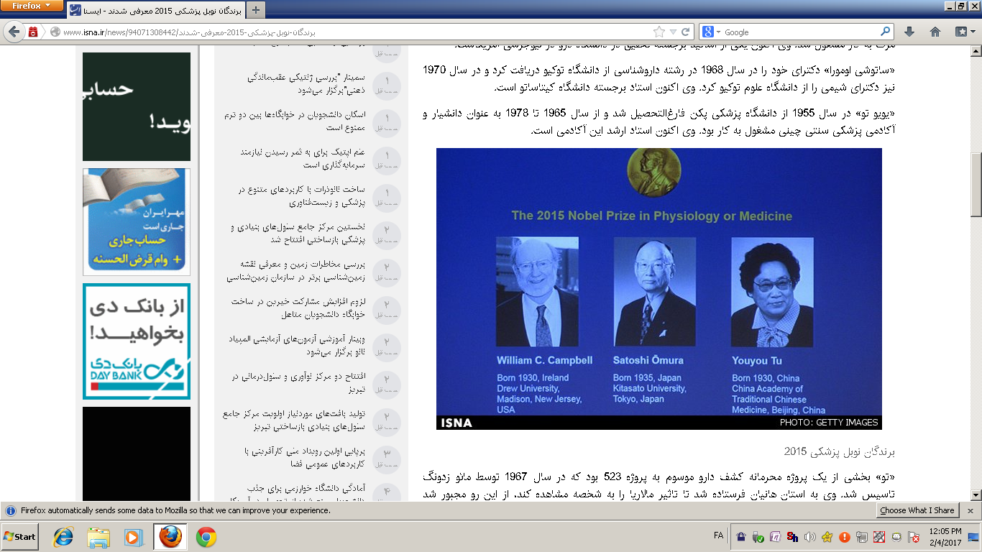

Slide 4
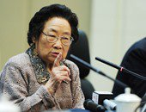
برنده جایزه نوبل 2015
«یویو تو» 85 ساله داروی Artemisinin
را کشف کرد که بطور چشمگیری نرخ مرگ و میر بیماران مبتلا به مالاریا را کاهش داده است.

Slide 5
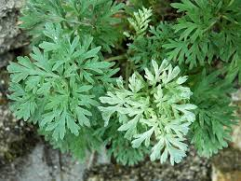
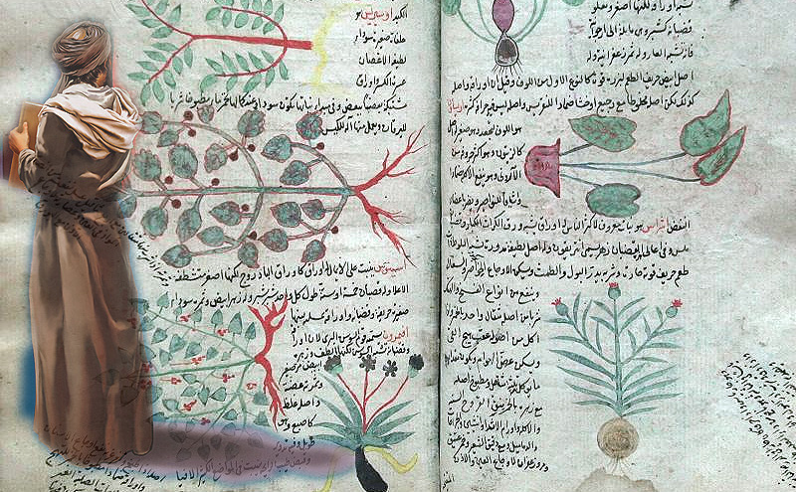
Artemisia absinthium
گیاهی که در طب سنتی برای دفع انگل استفاده می‌شده است.

Slide 6
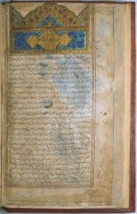
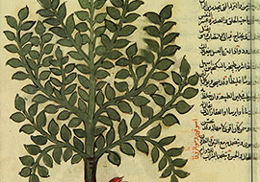
اگر سنگینی در ناحيه كبد احساس كنند استعمال مفتحات مانند نقوع افسنتين بعد از هضم طعام کنند.
نقوع‏:آبى كه در آن دارو خيسانيده باشند.

Slide 7
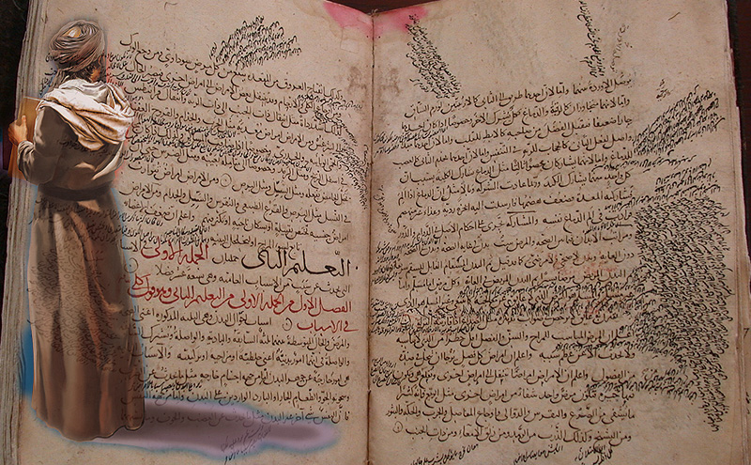

Slide 8
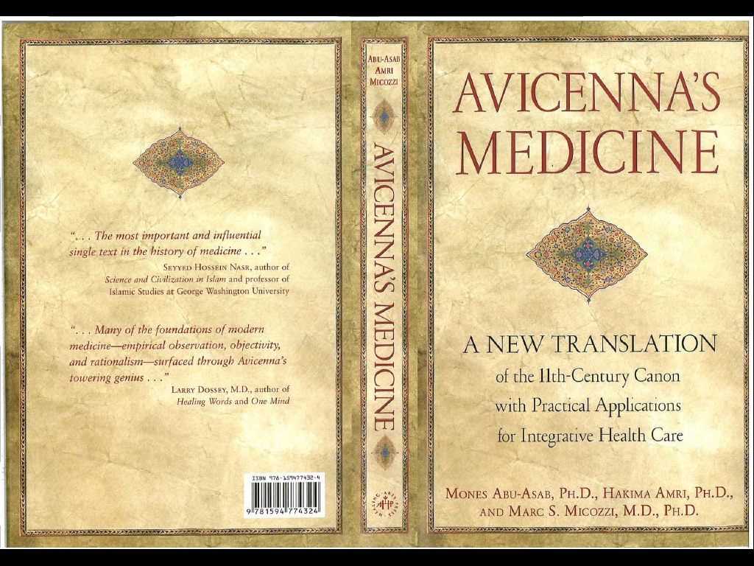

Slide 9
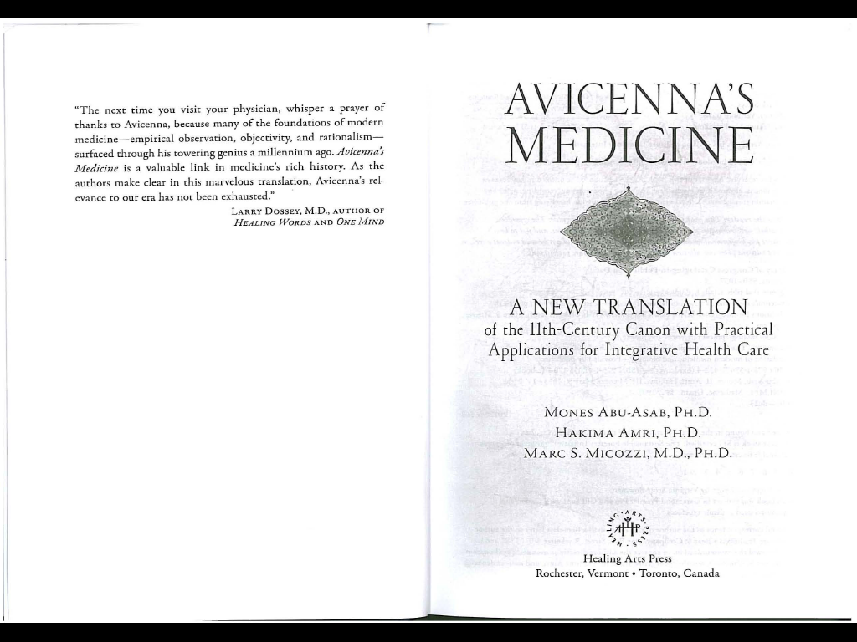

Slide 10
چرا ترجمه قانون در سال 2013؟
الگو گیری از ابن سینا در جمع آوری نقادانه علوم گذشتگان
تلفیق آن با علم روز زمان خود
بررسی درستی این علوم با تجربیات و تفکر و انجام آزمایش

Slide 11
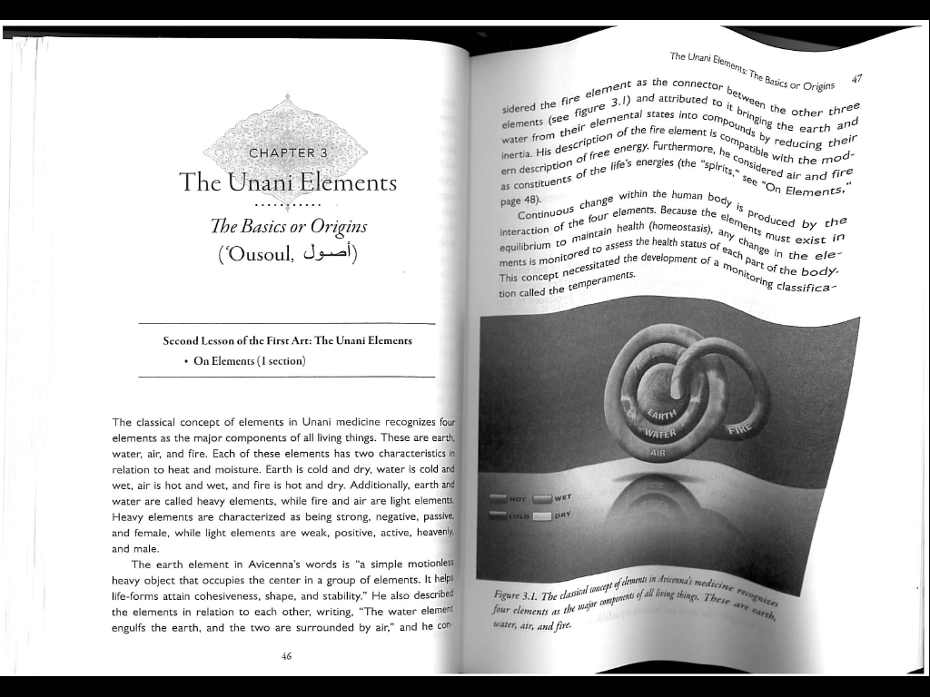

Slide 12
علم روز و دو نظریه ابن سینا؟!
فهم مزاج تنها پس از پیشرفت علوم پایه پزشکی (زیست شناسی و زیست شیمی)
ارتباط مزاج با تولید انرژی در سطح میتوکندری های درون سلول ها
برای فهم خلط های چهار گانه هنوز نیاز به پیشرفت های بیشتر است!!

Slide 13
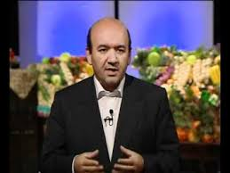
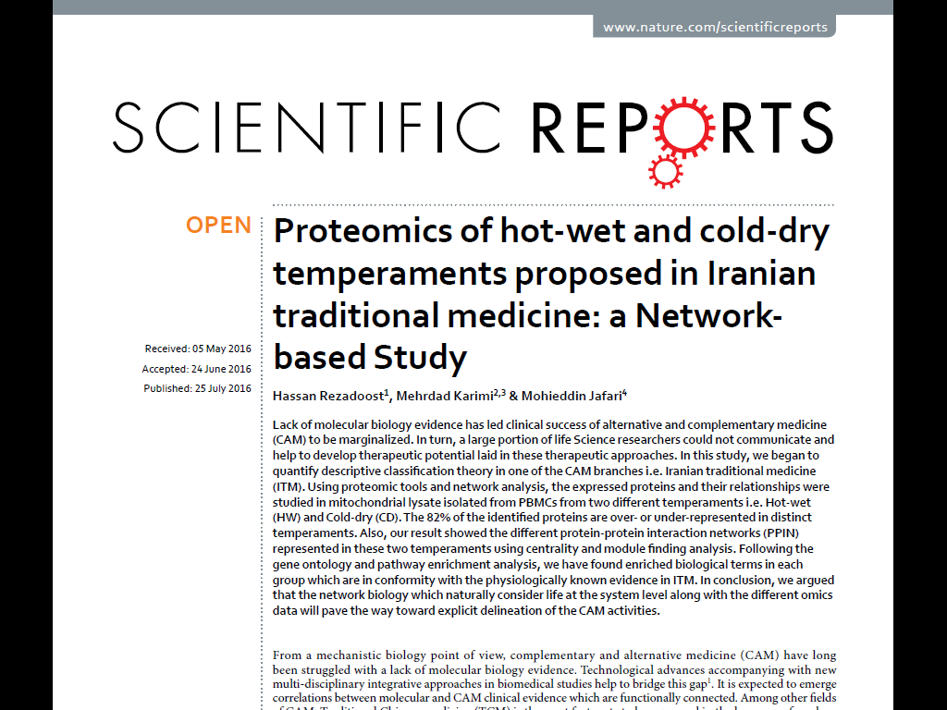
چاپ مقاله در نشریه نیچر
بررسی پروتئومیک مزاج گرم و تر و سرد و خشک در طب سنتی ایران

Slide 14
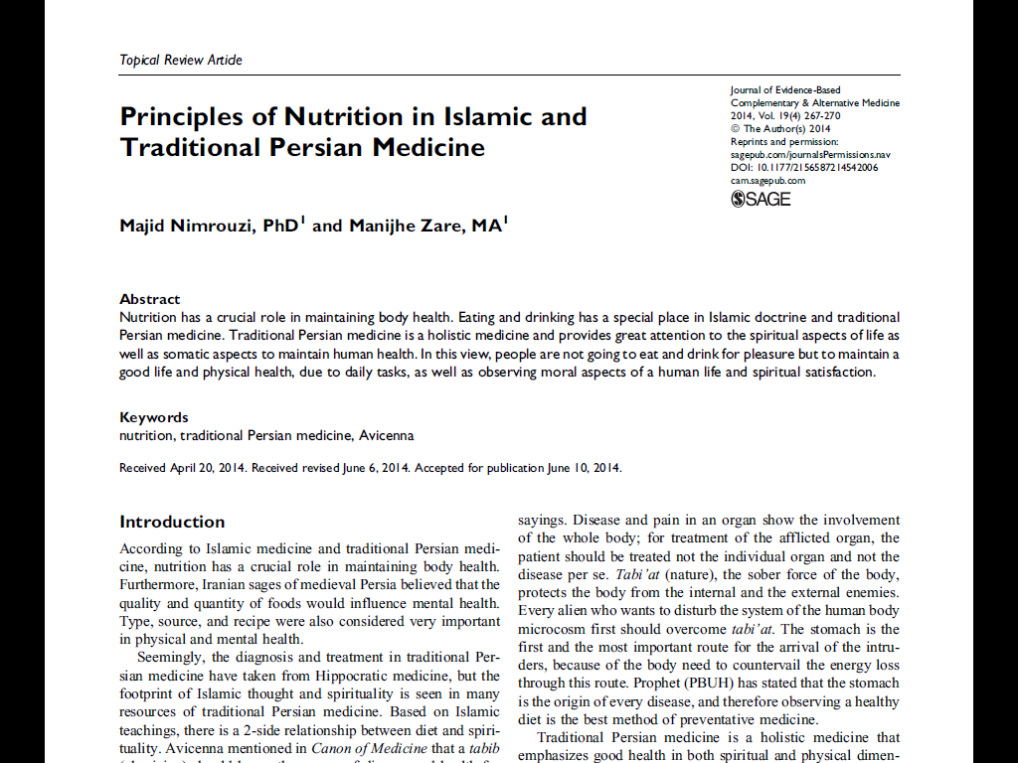

Slide 15
مزاج
غیر معتدل
مرکب
گرم و خشک
سرد و خشک
گرم و تر
سرد و تر
مفرد
گرم
سرد
تر
خشک
معتدل
در محاورات بصورت غلط مصطلح بجای مزاجهای مرکب اسامی اخلاط دارای این مزاجها عنوان می شود: گرم و خشک(صفراوی)-سرد و خشک(سوداوی)- گرم وتر(دموی)-سرد وتر(بلغمی)

Slide 16
 | موضوع | 1 | 2 | 3
1 | وقتی اطرافیان دست شما را لمس می کنند در مورد گرمی و سردی آن چه می گویند؟ | سرد | نه سرد نه گرم | گرم
2 | اندازه کف دست شما در چه حد می باشد؟ | کوچک | نه کوچک نه بزرگ | بزرگ
3 | سرعت تأثیر پذیری شما ازسرما وگرما چگونه است؟ | با سرما سریع سردم می شود | ازهر دواثر پذیری یکسان دارم | با گرما سریع گرمم می شود
4 | هنگام صحبت کردن چند جمله متوالی را چگونه اَدا می کنید ؟ | با فاصله | نه بافاصله نه متصل | متصل
5 | سرعت خشم و عصبانیت شما چگونه است؟ | دیر عصبانی می شوم | نه دیر نه سریع عصبانی می شوم | سریع عصبانی می شوم
6 | سرعت تأثیرپذیری شما ازغذاهای باطبع گرم مانندعسل،ادویه جات، فلفل ویا غداهای با طبع سرد مانند دوغ، ماست و خیار چگونه است؟ | باسردی جات سریع سردی میکنم | ازهردواثر پذیری یکسان دارم | با گرمی جات سریع گرمی میکنم
7 | قوت صدای شما نسبت به اطرافیان چگونه است؟ | ضعیف | نه ضعیف نه قوی | قوی
8 | سرعت حرکات جسمی شما نسبت به اطرافیان چگونه است؟ | آرام | نه آرام نه سریع | سریع
: نمره برابر و کمتر از 14 سرد - 18-15 معتدل - برابر یا بالای 19 گرم

Slide 17
 | موضوع | 1 | 2 | 3
9 | وضعیت چاقی ولاغری شما نسبت به سایرین چگونه است؟ | چاقم | نه چاقم نه لاغرم | لاغرم
10 | وضعیت نرمی وخشکی پوست شما چگونه است؟ | نرم | نه نرم نه خشک | خشک
 |  | جمع نمرات دو سوال فوق:
نمره برابر یا کمتر از 3 تر - 4 معتدل - برابر یا بالای 5 خشک

Slide 18
عوامل موثر بر مزاج
مزاج فعلی هر فرد
مزاج
جبلی
شیوه زندگی
مزاج
مكان
مزاج
فصل
اعراض
نفسانی
مزاج
سن
مزاج
جنس

Slide 19
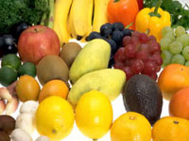
طبایع و اثر خوراک
برخی با غذاهای گرم (توت، خرما، دارچین، زنجبیل و انجیر) دچار خشکی دهان، سوزش و خارش و یبوست می شوند ولی با شیرخشت، لیمو، اسفناج، خیار، کدو، خرفه و کاهو بهبود می یابند.
برخی برعکس با ماست، خیار، اسفناج و کاهو سست و بی حال می شوند ولی با توت، خرما، زیره، دارچین و زنجبیل حالاتشان بهتر است.

Slide 20
توجه به طبایع
گرم مزاج ها :
  چاشنی های مفید : آلو، تمر، لیمو، غوره، اسفناج، ماست و کاهو
  پرهیز از ادویه و سس و سبزی های محرک (شاهی)
سرد مزاج ها :
  مصرف نخودآب، سیاه دانه، زیره، بالنگو، آویشن، نارگیل، کشمش، بادام و فندق
  پرهیز از ماست، دوغ و ترشی

Slide 21
غذاها و نوشیدنیهای گرم و خشک
گوشت شتر ؛شتر مرغ؛کبوتر؛گنجشک؛سرخ کردنیها؛فسنجان شیرین؛عسل | غذاها
فلفل؛سیر؛پیاز؛خردل؛جعفری؛تره؛شاهی؛شوید؛ترب؛نعنا؛تربچه؛ترخون؛کلم؛ریحان؛کرفس؛بادمجان؛پونه؛آویشن | سبزیجات
انگور؛گردو؛فندق؛خرما؛نارگیل؛پسته؛انبه رسیده؛ | میوه ها
نخود؛ سیاه دانه؛شنبلیله؛اسفند | دانه ها و حبوبات
آفتابگردان و زیتون رسیده | لبنیات و روغن ها
دارچین؛میخک؛زرد چوبه؛هل؛جوز؛فلفل؛رازیانه؛زنجبیل؛زیره؛تخم کرفس؛زعفران؛خردل؛نمک؛گلپر | ادویه جات
عسل؛شربت زعفران؛مری بالنگ؛قهوه؛مربایبهار نارنج | نوشیدنیها و شیرین کننده ها

Slide 22
غذاها و نوشیدنیهای گرم وتر
گوشت کوسفند؛میگو؛تخم مرغ بخصوص زرده آن؛نان گندم؛بوقلمون؛شوربا؛جگر؛اردک؛تخم اردک و مرغابی؛بز؛رشته فرنگی؛فرنی؛حریره بادام؛شیر برنج؛ماکارونی؛کیک؛دنبه گوسفندی؛شکر | غذاها
زیتون؛هویج؛ترب؛شلغم | سبزیجات
بادام؛موز؛انجیر؛انگور؛سیب شیرین؛توت سفید | میوه ها
گندم؛برنج خوشبووکشیده؛لوبیا؛کنجد | دانه ها و حبوبات
روغن کنجد؛روغن زیتون نارس؛کره؛روغن حیوانی | لبنیات و روغن ها
شقاقل | ادویه جات
آب انگور؛شیر موز؛آب سیب؛آب هویج؛شیر موز؛شیره انگور؛خاکشیرقنداغ؛چای گاوزبان؛شیر عسل | نوشیدنیها و طعم دهنده ها

Slide 23
غذاها و نوشیدنیهای سرد و تر
ماهی؛آش رشته؛اسفناج و ماست؛خورشت آلو؛اسفناج؛سفیده تخم مرغ؛آبدوغ خیار؛سالاد کاهو | غذاها
خیار؛کدو؛کاهو؛اسفناج؛گشنیز؛قارچ؛خرفه | سبزیجات
هندوانه؛توت فرنگی؛کیوی ؛مرکبات؛هلو؛آلو؛پرتقال شیرین | میوه ها
تخم خیار؛تخم هندوانه؛تخم کدو؛تخم کاهو؛نشاسته؛تخم خرفه | دانه ها و حبوبات
شین تخم کدو؛ر؛ماست؛پنیرتازه؛روغن دانه انگور؛ جو؛کشک؛روغن تخم کدو | لبنیات و روغن ها
آلو؛کشک؛سس گوجه | ادویه جات و چاشنی ها
آب؛دوغ؛شربت :لیمو؛آلبالو؛عناب؛زرشک؛آلو؛چای بنفشه؛ماءالشعیر طبی؛ | نوشیدنیهاو طعم دهنده ها

Slide 24
غذاها و نوشیدنیهای سرد و خشک
گوشت کاو؛سیرابی؛پاچه؛صدف؛سوسیس و کالباس | غذاها
سیب زمینی؛گوجه فرنگی؛لوبیا سبز؛بادمجان؛ریواس؛گشنیز | سبزیجات
لیمو؛انار ترش؛پرتقال؛گریپ فروت؛سنجد؛توت فرنگی؛تمشک؛زالزالک؛زغال اخته؛شاتوت؛ازگیل؛به ترش | میوه ها
ذرت؛ارزن؛جو؛عدس؛باقلا | دانه ها و حبوبات
پنیر کهنه؛کشک | لبنیات و روغن ها
تمبر هندی؛رب گوجه؛آب لیمو؛آب غوره؛لیمو عمانی؛تخم گشنیز؛زرشک؛سماق | ادویه جات و چاشنی ها
سرکه؛سس گوجه؛آبلیمو؛میوه ترش؛شیر ترش؛یخ؛ترشی؛ | نوشیدنیها وطعم دهنده ها

Slide 25
آداب سفره از زبان حضرت زهرا (س)
در سر سفره غذا 12 کار نیک وجود دارد که سزاوار است، هر مسلمانی آنها را بشناسد
چهار عمل واجب:
شناخت و معرفت پروردگار. (بدانیم که نعمت ها از اوست)
راضی به نعمتهای خدا بودن.
گفتن بسم الله الرحمن الرحیم در آغاز غذا.
سپاسگزاری خدا در پایان. (گفتن الحمدلله رب العالمین).
فرهنگ سخنان فاطمه زهراء ص 37 - 38؛ عوالم، ج 11، ص 629.

Slide 26
چهار عمل مستحب:
وضو گرفتن قبل از غذا.
نشستن به جانب چپ.
در حال نشسته غذا خوردن.
غذا خوردن با سه انگشت.
و آن چهار عمل که نشانه ادب و بزرگواری است:
از غذای پیش روی برداشتن.
لقمه ها را کوچک برداشتن.
غذا را به خوبی جویدن.
کمتر در صورت دیگران نگاه کردن.

Slide 27
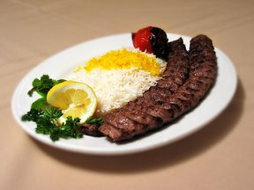
آدا ب تغذیه

Slide 28
. تا وقتی اشتهای صادق ایجاد نشده نباید غذا خورده شود
خوردن غذا بدون اشتهای صادق سبب تداخل و سوء هاضمه و عفونتها و برخی امراض می شود

Slide 29
علامات اشتهای صادق
ناحیه شکم از زیر سینه تا ناف سبک شود و تنها قسمت زیر ناف اندکی سنگین به نظر آید بخصوص وقتی غذای دفعه پیش زیاد باشد
رنگ ادرار به طرف رنگ صفراوی و ترنجی برگردد
اگر آروغ بزند ترش نبوده و بوی نامطبوع نداشته باشد و مقدار آن هم کم باشد
حس شامه و بعد از آن حس بینائی و شنوائی تیزتر می‌گردد
حرکات بدن سبک می‌شود بطوریکه شخص میل به خوابیدن نمی‌کند
آب دهان کم می‌شود
کمی عطش عارض می‌گردد

Slide 30
در صورت ایجاد اشتها و گرسنگی غذا خوردن را نباید زیاد به تاخیر انداخت چون باعث تجمع اخلاط ناصالح در معده می شود و همچنین باعث هضم رطوبات بدنی و تحلیل حرارت غریزی و ضعف و ذبول و رفتن اشتها می شود
در صورت ایجاد گرسنگی شدید و عوارض ناشی از آن چه باید کرد ؟

Slide 31
غذا خوب جویده شود :
بسیاری از بیماریها از جمله بیماریهای گوارشی ، مفصلی ،پوستی ،عصبی ودیابت می تواند ازخوب نجویدن غذا سرچشمه بگیرد زیرا وقتی غذا دردهان خوب جویده نشود وغذا آماده هضم معدی نباشد معده هم نمی تواند آنرا بدرستی نضج دهد وهضم کند در نتیجه غذای غیر منهضم و کیلوس نضج نیافته تحویل کبد می شود و ازاین کیلوس ناصالح ؛اخلاط وخون ناصالح ایجاد می شود که قابلیت جذب بدن را ندارد و در مفاصل و بین بافتها رسوب می کند

Slide 32
هنوز قدری میل و رغبت به غذا باقی باشد دست ازغذا کشیده شود زیرا هنگام هضم غذا متخلخل شده ومعده ممتلی می شود وباعث سوء هضم وفساد می گردد
علائمی که دلالت می کند براین که غذا بیش از حد خورده شده است :
احساس سنگینی در معده ،تنگی نفس بعد از غذا،اضطراب موقع خواب وجابه جاشدن در بستروآروغ ترش

Slide 33
غذا راباید به تناسب نیروی هاضمه انتخاب نمود :
هاضمه قوی: غذای پرقوت وغلیظ مانند گوشت گاو وبره ، کباب وتخم مرغ آب پز
هاضمه ضعیف : غذای لطیف و زود گذر ازمعده مانند گوشتهای لطیف

Slide 34
در تابستان دراوایل روز ودر زمستان در اواسط روز غذا خورده شود که هوا معتدل است

Slide 35
در یک وعده غذایی چندین غذای مختلف باهم خورده نشود
تنوع غذایی در وعد ه های متنوع

Slide 36
مزه غذا را متناسب با کیفیت غذا انتخاب کرد و هر چه غذا خوشمزه تر باشد طبیعت بهتر آنرا جذب و هضم می کند
بقراط: بین دو غذا، غذایی که کمی خسیس تر باشد ولی خوشمزه تر باشد ارجح است
عادت طبیعت ثانوی است و اگر بد هم باشد باید به تدریج ترک شود

Slide 37
در مورد تعداد دفعات غذا خوردن نخستین دستورآن است که در هنگام نیاز غذا بخورد و آن هنگام تحریک قوه جاذبه و اشتهای غذا است و هنگامی است که معده از غذای قبلی خالی شده باشد و خوردن غذا به دلیل عادت یا وعده معین اشتباه است که در این صورت اگر غذای قبلی هضم نشده باشد مضر است . توصیه های حکمای طب سنتی در مورد دفعات تغذیه اندکی متفاوت است. بعضی دو وعده غذا را (صبح و شب)را توصیه می کند و بعضی دیگر سه وعده غذایی در دو روز متوالی را تصریح نموده اند – یعنی روز اول ،صبح و شب و روز دوم هنگام نهار و روز سوم مجددا صبح و شب.

Slide 38
ولی آنچه که مسلم است این است که به غذای شب تکیه شده است زیرا که خواب شب به هضم غذا کمک می کند و طبیعت بدن در روز و به خصوص هنگام ظهر برای گوارش آماده نیست زیرا که در روز به خاطر بیداری و مشغول بودن حواس، حرارت غریزی به سمت ظاهر بدن می رود ، پس عملکردش برای هضم در داخل بدن ضعیف می شود البته مطالب فوق الذکر در مورد افراد متوسط و معتدل المزاج می باشد والا اطفال و جوانان محرور المزاج را سه یا چهار مرتبه و پیران و ضعیف المزاجان را شاید یک یا دو مرتبه تغذیه در روز کافی است و همچنین با توجه به قوت هاضمه و گنجایش معده ، وعده های غذایی قابل تنظیم است و نکته مهم دیگری که عموم حکما برآن اتفاق نظر دارند پرهیز از خوابیدن با شکم گرسنه (خصوصا پیران) در شب است .

Slide 39
عوارض مصرف زیاد غذای ترش :کم خونی –ضعیف کننده قوا – مضر اعصاب – خشک کننده اعضا است.

Slide 40
منع حرکت شدید بعد از غذا
ورزش قبل از غذا موجب تقویت هاضمه می شود

Slide 41
از مصرف زیاد ترشی جات ؛شیرینی جات ؛غذای شور وغذای چرب اجتناب شود

Slide 42
مصرف آب زیاد در حین و پس از غذا خوردن باعث سردی معده و شناورشدن غذا بر روی معده می شود ، هضم ناقص شده و تولید خلط ناصالح می نماید
استثناء؟
مصرف آب در حین غذا بیشتر مضر است یا کمی بعد از غذا؟

Slide 43

چند خوراکی خوشمزه مقوی ذهن و بدن!!
بادام درختی،
انجیر و گردو،
نخود‌چی کشمش،
زرده تخم‌مرغ عسلی،
شله زرد،
فالوده سیب

Slide 44
این خوراکی‌ها علاوه بر تقویت مغز و افزایش توان ذهنی برای دستگاه گوارشی بار اضافی نیستند. همچنین در افراد بد غذا هم به می‌توان به عنوان میان‌وعده‌ متنوع و مقوی مورد استفاده قرار گیرد. نکته مهم این است که در مصرف این غذاها افراط نشود.

Slide 45
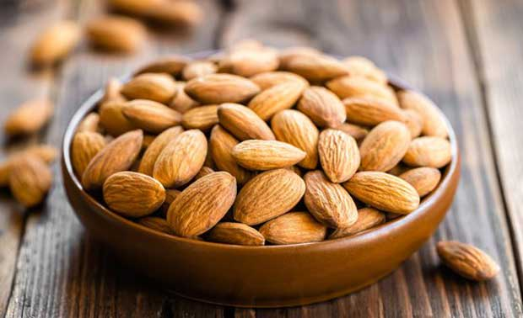
بادام
بادام یکی از مواد مغذی تقویت‌کننده بدن و قوای ذهنی است. علاوه بر این اغلب مواد معدنی نظیر آهن و کلسیم و فسفر هم در بادام موجود هستند. طبع بادام معتدل رو به گرم و برای اغلب مزاج‌ها قابل تحمل است. یکی از نوشیدنی‌های خوشمزه‌ای که می‌توان به راحتی از بادام تهیه کرد شیر‌بادام است.

Slide 46
طرز تهیه شیر بادام
مواد لازم: مغز بادام خام 15 عدد، عسل یا شکر 3 قاشق غذاخوری، آب سرد 3 لیوان.
ابتدا پوست بادام‌ها را جدا کنید. برای این کار ابتدا آن‌ها را در آب در حال جوش بریزید و بعد از یک جوش خوردن بردارید و روی آن‌ها آب سرد بریزید. با این کار پوست‌ها به راحتی جدا می‌شوند، سپس بادام‌ها را به همراه آب سرد و عسل یا شکر در مخلوط‌کن به طور کامل مخلوط کنید تا به صورت شیر درآید.

Slide 47
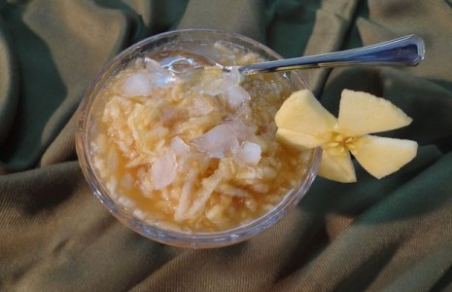
فالوده سیب
مواد لازم: 4 عدد سیب درختی متوسط، عسل یا شکر یک قاشق غذاخوری، زعفران 4 پَر، گلاب یا عرق بیدمشک نصف استکان.
ابتدا سیب‌ها را پوست کنده و رنده کنید. سپس با مواد دیگر کاملا مخلوط کنید. ماده به دست آمده را در یخچال نگهداری و به اندازه دلخواه در میان وعده‌ها میل کنید. در صورتی که مزه شیرین فالوده اذیت‌کننده است به آن شکر یا عسل اضافه نکنید. فالوده سیب در هنگام گرمی هوا و برای افراد گرم مزاج هم می‌تواند بسیار فرحبخش باشد.

Slide 48
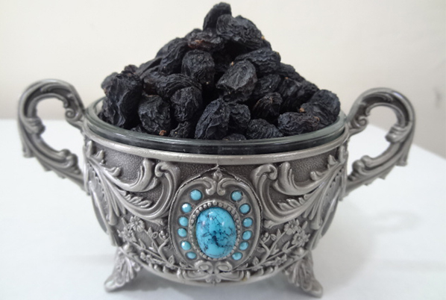
مویز
مویز یا همان کشکش سیاه نیز از موادی است که جهت تقویت حافظه و افزایش تمرکز بسیار مفید است. نوع بی‌هسته‌ی آن هم در فروشگاه‌های خشکبار وجود دارد که لذیذتر است. میزان مصرف این فرآورده روزانه 30 گرم یا 21 عدد است که بهتر است صبح ناشتا استفاده شود.

Slide 49
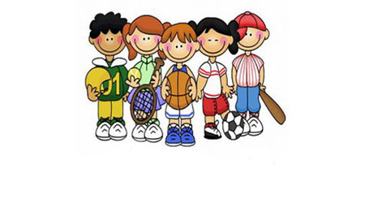
ورزش ملایم و مستمر حتی در حد 15 دقیقه در هنگام صبح یا عصر که دمای هوا معتدل است نیز توان ذهنی را افزایش می‌دهد.

Slide 50
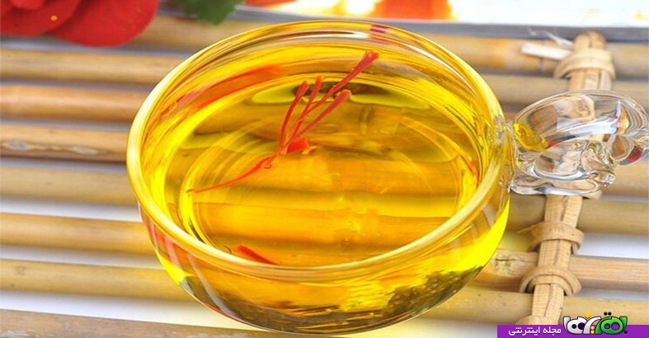
نوشیدنی های مقوی ذهن
یکی از نوشیدنی‌هایی که علاوه بر تقویت معده و بهبود هضم باعث تقویت حافظه و تمرکز می‌شود و آرامبخش و نشاط‌آور بوده و می‌تواند حرارت بدن را در هنگام گرمی هوا کاهش دهد شربت جُلّاب یا همان شربت گلاب زعفران طب سنتی است.

Slide 51
طرز تهیه شربت جُلّاب
مواد لازم: شکر 1 کیلو، گلاب 3 کیلو، زعفران یک قاشق چایخوری سرخالی.
شکر و گلاب را مخلوط کرده روی شعله ملایم بجوشانید، در حین جوشیدن کف آن‌را بگیرید صبر کنید تا نصف شود. سپس زعفران ساییده شده را با گلاب حل کرده و به آن اضافه نموده شعله را خاموش کنید. برای مصرف آن‌را با آب مخلوط کرده و میل کنید. در صورت تمایل می‌توانید تخم شربتی یا اسفرزه را نیز موقع مصرف به آن اضافه کنید.

Slide 52
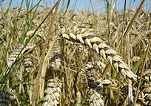
حنطه یا گندم
در اول گرم و در رطوبت و يبوست معتدل
بهترین اطعمه اصحا و کثیرالغذاء و مسمن
گندم برشته و پخته در آب بطی الهضم و نفاخ است ولیکن چون استمرار یابد از سایر روشهای مصرف غذايئت بیشتری دارد.

Slide 53
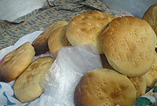
مصلحات گندم
نان فطیر و نانی که آرد آن را بسیار نرم سوده و در آن مطلق سبوس نباشد و شسته مانند نشاسته شده باشد قابض و مسدد (سده عروق و احشا) و دیر هضم.
مصلح آن قند سفید و انجیر و فواکه مطبوخه و خوردن جوارش کمونی و فلافلی بعد از آن.

Slide 54
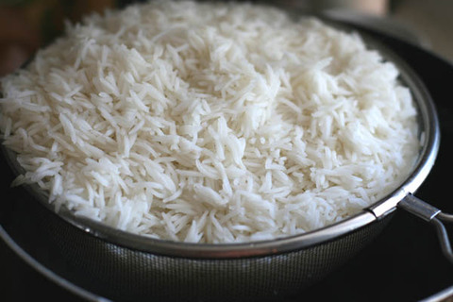
ارز یا برنج
برنج چلاوکش سرد در اول و برنج دمی (پلو) مایل به گرمی.
مولد خلط صالح و خوابهاي نيكو و رافع تشنگي و نيكو كننده رنگ رخسار
خوردن آن با شير و شكر كثيرالغذا و مبهي و مسمن بدن
با دوغ تازه و سماق مسكن حرارت و تشنگي و غثيان و حبس اسهال

Slide 55
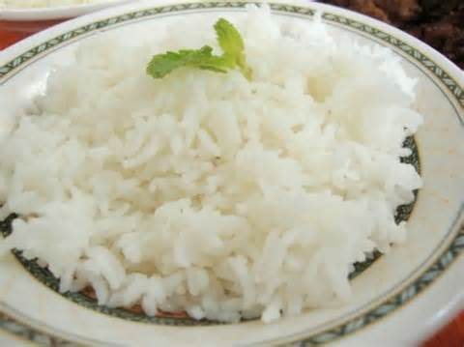
مصلحات برنج
برنجهاي لزج را چون چند مرتبه جوش ندهند و آب غلیظ لزج آن را نریزند استعمال آن جایز نیست.
برنج مولد قولنج و سده است.
مصلح آن خیسانیدن آن در آب نخاله
گندم است و خوردن آن با شیرینی
و چون در آب قرطم بجوشانند رفع
سده آن می کند.

Slide 56
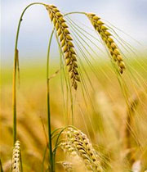
شعیر یا جو
طبيعت آن در آخر اول سرد و خشك
قليل الغذاتر از گندم، سريع الانحدار و مولد خون صالح
مسكن غليان صفرا و خون و عطش و مدر
آب جو مقشر مطبوخ (ماءالشعير)؛ مسكن حرارت باطني، جگر و عطش.
غرغره شيره جو (کشک الشعیر) جهت ورم گلو و درد آن.
سویق جو با قدري شكر بهترين غذای اطفال است.
مضر مبرودين و نفاخ و مصلح آن شكر و نبات

Slide 57
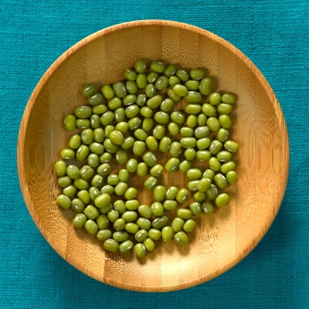
ماش
در آخر اول سرد و ما يل به خشكي و مقشر آن معتدل در تري و خشكي
لطيف تر از عدس و نفخ آن كمتر از باقلا و اصلح حبوب مأكوله است.
كثيرالغذا و مولد خلط صالح الكيموس وليكن بطي الانحدار
از اغذيه تابستان و بهار و بلدان حاره و صاحبان مزاج گرم است جهت آن كه مسكن حرارت و حدت و التهاب صفر ا و خون است.
مقوي عصب و اعضاي عصباني و قوت باصره
مطبوخ مقشر آن با روغن بادام مولد خلط صالح و ملین بطن
مطبوخ آن با پوست حابس بطن و از خواص آن است كه با
وجود برودت تحريك سودا نمي نمايد.

Slide 58
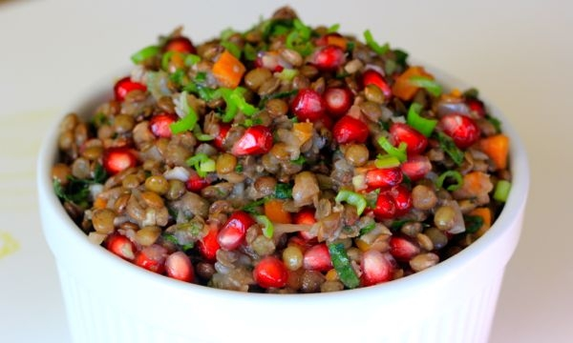
مصلحات ماش
ماش مبرودالمزاج و پیران و کسانی که در معده ایشان رطوبات و اخلاط فاسده و نفخ و ریاح بسیار باشد مضر خصوص مقشر آن و مضر دندان و باه
مصلح آن در مبرودین افاویه عطره حاره مانند زیره و قرنفل و دارچینی و فلفل و زنجبیل تازه و جوارش کمونی و فلافلی و مصطکی و خردل و امثال اینها
و در محرورین طبخ آن با ماءالقرطم و یا با حموضات

Slide 59
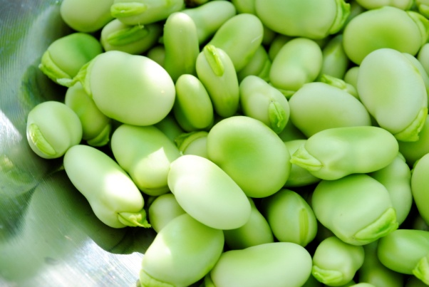
باقلا
تازه آن در اول سرد و تر و خشك آن در اول سرد و در دوم خشك
محلل و منضج و سريع الانحدار از معده
جهت تنقيه سينه و شش و تقويت آن مفید است و
مانع ریختن مواد رقیق از دماغ به سینه است.
تسكين سعال و تقويت باه و رفع قرحه امعا مناسب است.
چون با آب و سركه بپزند و با پوست بخورند اسهال مزمن را قطع نمايد.
آرد رقيق آن با روغن بادام و قند نافع جهت سرفه و خشونت سينه وحلق
آب مطبوخ آن جهت خشونت حلق و جلاي رطوبات و منع تولد حصات

Slide 60
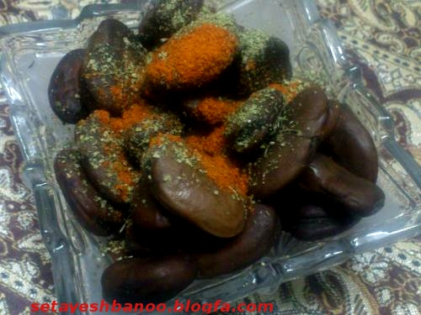
مصلحات باقلا
مصلح آن مقشر نمودن و جوشانیدن در آب و ریختن آن آب پس پختن و با روغن بادام و ادویه حاره مانند صعتر و فلفل و دارچینی و قرنفل و فودنج و انجدان و امثال اینها خوردن است.

Slide 61
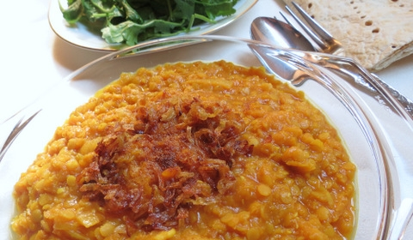
عدس
پوست آن گرم و لب آن سرد در اول
جالي و نفاخ و بطي الهضم و مولد خون سوداوي و سودا و قابض
مهرّا پخته آن با سركه مقوي معده و بي نفخ
مطبوخ آن با سرکه جهت اورام حاره و شري
ضماد آن با تخم خربزه جهت تنقيه بشره و رفع زردي رخسار
مضر سوداوي مزاج و صاحب ضعف بصر و معده و بواسير
مصلح آن طبخ آن مهرّا با روغن كنجد تازه و يا روغن گاو يا روغن بادام و سركه و گوشت فربه خوردن

Slide 62
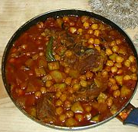
حمص یا نخود
در اول گرم و خشك
ملين طبع و مقوي حرارت غريزي و ريه
مولد خون صالح و كثيرالغذا و مسمن و منبه اشتها
تغذيه آن جهت ريه زياده از حبوب ديگر است؛ با شير تازه جهت گرفتگي آواز از خشكي
آب منقوع آن با اندك عسل بالاي آن جهت اعاده باه مايوسين بيعديل است.
خوردن حمص مابين طعام معين بر هضم آن
مولد ریاح و نفخ و ثقیل خصوصاً تازه آن، مصلح آن زیره و شبت و در محرورین سکنجبین ساده و خشخاش است
آشامیدن آب بعد از تناول نخود بغایت مضر است.

Slide 63
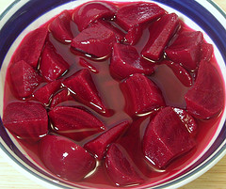
سلق یا چغندر
با حرارت در اول و يبوست
خوردن پخته آن به طريق تغذي جهت رعشه و تحريك باه مؤثر
با سركه و خردل جهت تفتيح سده طحال و تحليل ورم آن و جهت درد گرده و مثانه و امراض مقعده
خوردن آن با خردل مسكن قولنج و رياح غليظه
مضر معده و اكثار آن مغثي و محرق خون و مورث قولنج و مغص و مصلح آن پختن آن با عدس است.

Slide 64
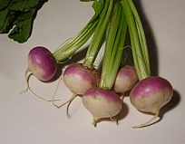
شلجم یا شلغم یا لِفت
Brassica rapa
2 گرم و 1 تر
كثيرالغذا؛ داراری ویتامین های آ، ب، ث و عناصری مانند فسفر، کلسیم، گوگرد، منیزیم، آهن، مس و ید.
رافع سعال و ملين سينه و بطن و مقوي باصره و مشهي طعام و مهيج باه (در هر دو جنس) و مفتت حصات و مدر بول
ترشي بيخ آن لذيذ و ملطف رطوبات و مقوي احشا و مشهي و بي نفخ
مولد رياح و مصدع محرورين، مصلح آن سكنجبين و ترشيها و گلقند و خشخاش سياه و شكر

Slide 65
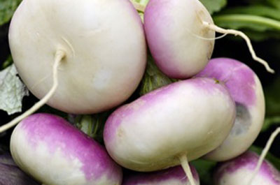
چند نسخه از شلغم :
عصاره شلغم شکننده سنگ‌های کلیوی اسید اوریکی :
  رنده شلغم با کمی فلفل سیاه
  1 لیوان آب شلغم با 1 نخود فلفل سیاه هر 3 ساعت
  ضماد خمیر شلغم پخته روی مفصل تسکین دهنده درد مفصلی
  شلغم؛ غذا داروی سرماخوردگی :
  سوپ یا آش شلغم سینه و گلو را نرم می کند.
  بخور شلغم عملکرد ریه‌ها را بهبود می دهد.
  غرغره آب شلغم گلودرد را تسکین می دهد.
  5-3 قاشق غذاخوری شربت آب شلغم با شکر
ترشی شلغم با خردل اشتها آور و هضم کننده غذاست.

Slide 66
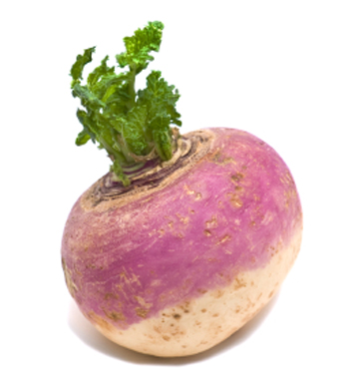
احتیاط در مصرف زیاد شلغم :
اثرات سمی بر قلب
ترکیبات گلوکوزینولات و ایزوتیوسیانات در بیماری های تیروئیدی خوب نیست.
ماده ایندول و کاربی نول ممکن است باعث تحریک سرطان پستان شود.
کسانی که از نظر هضم غذا یا معده دچار اشکال هستند و یا روده‌های ظریفی دارند، باید شلغم را با مصلحات آن بخورند :
  زیره
  فلفل
  شیرینی

Slide 67
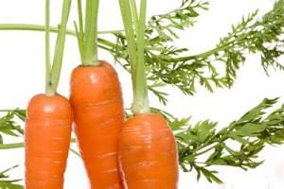
هویج یا جزر
2 گرم و تر با رطوبت فضلیه
مربای آن مقوی باه، تصفیه کننده صوت، منقی ریه، منع نوازل و سرفه، مقوی معده، جگر و رحم و مولد خلط صالح
ملطف مواد غلیظ(کم کننده اثر سوء کله پاچه و گوشت گاو)
مسکن درد معده؛ میان وعده مفید در ضعف معده
باز کننده سدد کبدی و مدر و مفید در آسیت و سنگ کلیه
افزایش دهنده قوای بدنی در مقابل بیماری های عفونی
قاطع بلغم و مفید در نزله و تنگی نفس
بطی الهضم و نفاخ و مصلح آن ادویه حاره، گوشت بزغاله

Slide 68
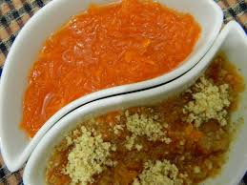
دستور تهیه مربای جزر
هویج را جوشانده تا مهرا شود و عسل اضاف کنند تا به قوام رسد.
به اضای هر 500 گرم آن، 2/5 گرم؛ عود قماری، فرنفل، دارچین، زنجبیل، هل، جوزبوا، زرنباد و کبابه.
حلوای هویج نیز خواصی مشابه مربای هویج دارد.
ترشی آن در تحلیل سپرز بیعدیل و مقوی معده و جگر بارد
دوشاب آن قریب به مربا و لطیف تر و قوی تر

Slide 69
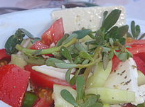
بقلة الحمقا یا خرفه
در سوم سرد و در دوم تر
جالي و مسكن صفرا و قامع آن و مسكن خون و حرارت جگر و معده
تفتيت حصات و ادرار بول نمايد
حابس حيض به قوت قبض و برودت خود
چون محرورالمزاجان لاغر تناول نمايند ابدان ايشان را تر و فربه گرداند
با سركه خوردن آن قليل الغذاء
مضعف مبرودین و ضعیف الحرارت و بالخاصیه مسقط اشتها
مصلح آن مصطکی و کرفس و نعناع.

Slide 70
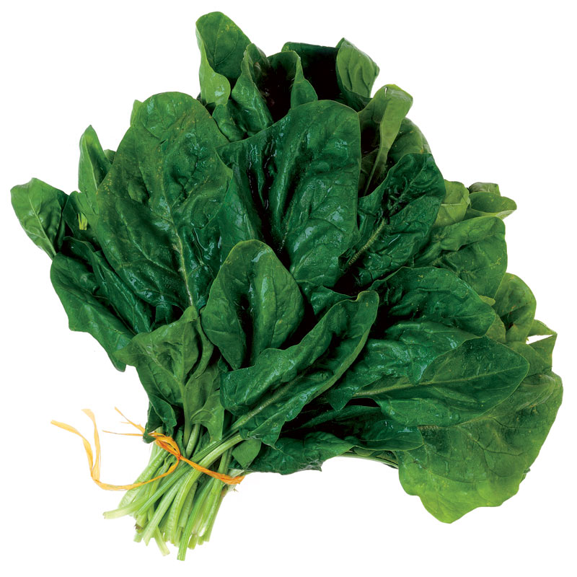
اسفناج
در آخر اول سرد و تر
ملين طبع به سبب قوت جاليه و غساله
خوردن مطبوخ آن با اشياي مناسبه و با باقلا جهت نزلات حاره مجرب
آشاميدن عصاره آن با شكر جهت درد گلو و تفتیت حصات
ضماد پخته آن جهت درد مفاصل حار و اورام حاره
ضماد خام آن جهت گزيدن زنبور
مصلح آن پختن آنست با روغن بادام يا روغن تازه گاو و دارچيني و فلفل

Slide 71
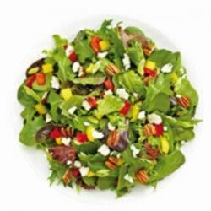
خس یا کاهو
سرد و تر در اوايل دوم
منوم و ملين و مدر بول
با سركه جهت برانگيختن اشتها و رفع زردی و تسكين درد معده
مطبوخ آن كثيرالغذاتر از خام آن و جهت زياده كردن شير مؤثر
طلاي آن بر پيشاني جهت خواب آوردن و منع صداع
اكثار آن مضر باه و مصلح آن نعناع و کرفس و زیره

Slide 72
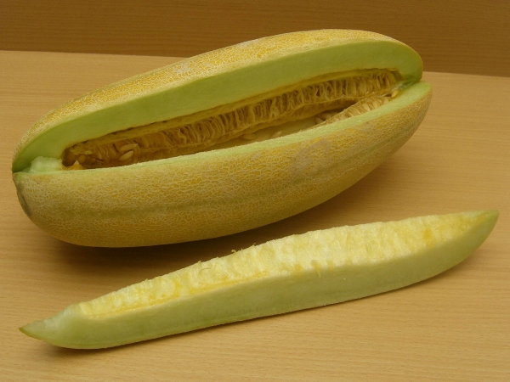
بطیخ یا خربزه
در حرارت معتدل و در دوم تر
سريع النفوذ و مرطب دماغ و بدن و مسمن آن
مدر شير و عرق و بول
مخرج حصات
مصلح حال گرده و قروح باطني
ناشتا خوردن آن مورث تبهاي صفراوي و بر بالاي طعام موجب تخمه
بهترين اوقات تناول آن مابين دو طعام است كه طعام اول از معده منحدر شده باشد.

Slide 73
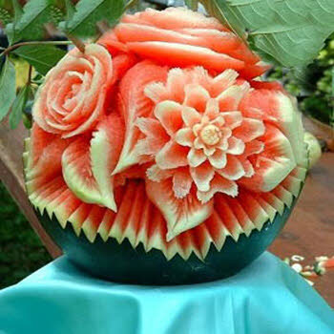
بطیخ هندی یا هندوانه
در اول دوم سرد و در آخر آن تر
مسكن حدت صفرا و خون و تشنگي
مدر بول و مولد خون رقيق
شخصی که بدن او لاغر و خشك محرورالمزاج باشد تعديل مزاج او به اين دوا بهتر است از استعمال ترشيها و مقطعات ديگر
آشاميدن آن با سكنجبين جهت يرقان و مواد صفراويه محترقه و اعانت بر هضم و ادرار بول و تفتيت سنگ گرده
بهترين اوقات تناول آن مابين دو طعام است و بالاي طعام مفسد هضم و ناشتا خوردن مضر خصوصاً كه هوا گرم و عطش بسيار غالب باشد

Slide 74
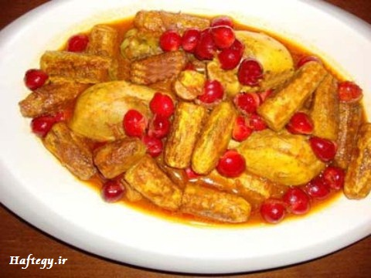
قرع یا کدو
طبيعت آن مطلقاً سرد و تر در دوم
مبرد و مرطب و مفتح سدد و مدر بول و ملين بطن
خوردن پخته آن قليل الغذاء و سريع الانحدار و مناسب محرورالمزاجان و صفراوي
اگر با سفرجل و يا آبغوره و يا آب انار و يا سركه در روغن بادام طبخ نمايند، مولد خلط صالح بوده و جهت صفراوي مزاجان و محرورين و نافع
مضمضه آن جهت وجع حلق و درد دندان حار
با گوشت باعث سرعت و نيكويي هضم آن و با مزورات ماشيه و حمصيه با روغن بادام جهت سرفه و ترطيب دماغ و بدن
مرباي آن كه مسير نامند با شكر و يا با عسل معتدل ترين مربيات و لذيذ و مقوي دماغ و مولد خون صالح

Slide 75
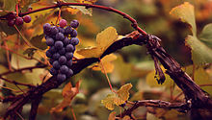
عنب یا انگور
طبیعت آن در آخر اول گرم و تر
جالي، منضج، سريع الانحدار و كثيرالغذا
انگوری که کمی پوست آن پژمرده شده كثيرالغذاتر از انجير و نفخ آن كمتر از انگور تازه چیده شده است.
مقوي و مسمن بدن و زياده كننده خون جيد
مصفي خون و دافع مواد سوداويه و احتراقيه
آب انگور سريع النفوذ و الانحدار و مفید جهت امراض صدر و ريه
مضر معده رطب و نفاخ؛ مصلح آن زيره و رازيانه

Slide 76
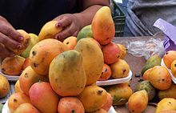
انبج یا انبه
شيرين رسيده آن گرم و خشك در دويم
مقوي قوا و ارواح و اعضاي رييسه و آلات تنفس و مري و معده و امعا و گرده
مقوي مثانه و باه
نيكو كننده رنگ رخسار و بوي دهان
دافع خفقان و سرفه و ضيق النفس و درد سر بارد و بواسير
دافع عطش و اعيا و ضعف و كسالت و سستي بدن
بدن را فربه گرداند و ادرار بول آورد و طبيعت را قبض نگذارد بلكه ملين دارد.
مضر محرورین خصوص در خلاي معده
مصلح آن آشامیدن سکنجبین

Slide 77
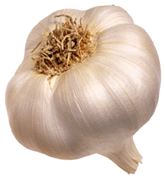
سیر یا ثوم
3 گرم و خشک با رطوبت فضلیه و حرارتی شبیه به حرارت غریزی
با مراعات زمان و مزاج و حد اعتدال حافظ صحت مزاج و دافع وبا.
جهت تصفیه حلق و صوت، ضیق النفس، نسیان، فالج، رعشه، اکثر امراض عصبی، نیکویی رنگ رخسار و اوجاع مفاصل.
مداومت اکل آن باعث سقوط موي سفید و روییدن موي سیاه.
با انجیر و سداب و مغز گردکان قوي تر از فادزهر.
مضمضه به طبیخ آن با کندر جهت درد دندان بارد و تأکل آن.
طلاي رماد آن با عسل جهت بهق و برص و داء الثعلب و کمنۀ الدم.
در مرطوبین محرك باه و مولد منی و در محرورین مجفف آن.
اکثار آن؛ مصدع، مضر ذهن، چشم، زحیر، بواسیر، زن حامله، باه

Slide 78
مضار و مصلحات سیر
اکثار آن و عدم مراعات مزاج و سن و فصل مصدع و محرق خو ن و مضر چشم و شش و بواسیر و زنان حامله و صاحبان زحیر و خنازیر و مولد صفراي بسیار تند و مضعف باه و مهیج امراض نایبه
مصلح آن پختن آن است در آب با قلیلی نمک و اضافه نمودن روغن بادام و یا روغن کره و استعمال آن با گشنیز و سکنجبین و آب انار ترش شیرین و امثال اینها

Slide 79

معجون سیر و لیمو : رقیق کننده خون
30 عدد حبه ی سیر را پوست بگیرید و همراه با 5 عدد لیمو ترش با پوست که قبلا هسته های آنها را گرفته اید، در هم زن (میکسر) بریزید. له که شد، با یک لیتر آب مخلوط نموده ویک جوش دهید.
پس از سرد شدن، آن را از صافی رد نمایید و محتویات را داخل یک شیشه بریزید و در یخچال نگهداری کنید.
روزانه نصف استکان از این نوشیدنی (روزی 30cc نیم ساعت نیم ساعت قبل از ناهار) را میل نمایید.
بعد از مصرف یک دوره ی سه هفته ای، باید هشت روز استراحت کرده و سپس دومین دوره ی مصرف سه هفته ای را شروع کنید.

Slide 80
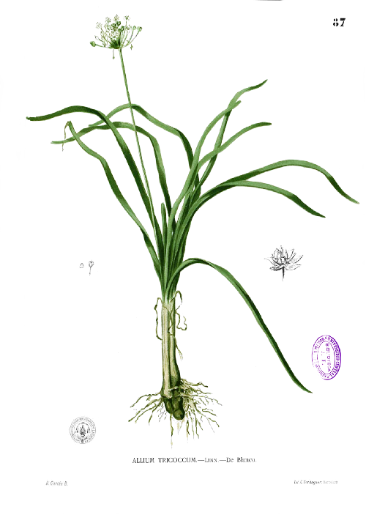
تره، کراث یا گندنا
مخلوط برگ تره با سرکه بر پیشانی خونریزی بینی را بند می­آورد.
با ماء الشعیر یا جوشانده­اش با جو؛ جهت درد سینه و تنگی نفس و با عسل در امراض سینه که با خلط همراهند مفید است.
آب تره و سرکه در دفع سنگ کیسه صفرا مفید است.
15 گرم آب تره خام خون بواسیر را قطع می­کند و مالیدن له کرده آن برای بواسیر مفید است.
آب تره سوزش و درد و خارش ناشی از گزیدگی حشرات را التیام می بخشد.

Slide 81
مضار و مصلحات تره
اقسام آن از پیاز دیر هضم تر و نفاخ و مبخر و محرق خون و مورث ظلمت بصر و فساد لثه، مضر حارالمزاج و دیدن خوابهاي ردي
مصلح آن گشنیز و کاسنی تازه است.

Slide 82
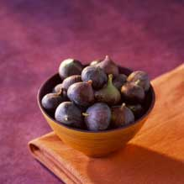
انجیر
امام رضا (ع) می فرمایند :
" يشد العظم و یَنبِت الشَعر و یذهب بالداء حتّی لا یحتاج معه الی الدواء"
انجیر استخوان ها را استحکام می بخشد و موی را می رویاند و درد را از بین می برد ، تا جایی که با وجود آن به دارو نیاز نیست .
انجیر منبع غنی فیبر غذایی، منیزیم، کلسیم، فسفر و ویتامین های C , B , A است.

Slide 83
مضار و مصلحات انجیر
انجیر مضر جگر و معده ضعیف است خصوصاً تر آن و مضر اسنان خصوصاً اکثار تناول آن
مصلح خشک آن گردکان و صعتر و انیسون و مصلح تر آن سکنجبین و شربت ترنج و ریباس

Slide 84
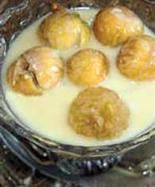
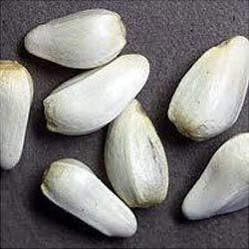

ترکیبات مختلف انجیر :
  خیسانده انجیر در شیر یا ماءالعسل ± آلو بخارا
  عسل انجیر (آب انجیر پخته با یک چهارم آن عسل یا شکر)
  انجیر با تخم کافشه به نسبت10 به 1(مخصوصا در پیران)
  ترکیب انجیر و گردو
  ترکیب انجیر10+مویز 35 گرم+ سپستان 15 عدد + فلوس 35 گرم + ترنجبین 35 گرم و روغن بادام 7 گرم

Slide 85

عسل النحل
بهترین آن سرخ رنگ شفاف و خوشبوي غلیظ خوش طعم صادق الحلاوت آنست که در آن مطلق موم نباشد و چون با انگشت بردارند تار بندد.
2 گرم و 1 خشک
عسل خام گرمی و حدت و جلاي آن زیاده و به دواییت اقرب و عسل مطبوخ کف گرفته حرارت و حدت و جلاي آن کمتر و به غذاییت اقرب.
جالی و مفتح سدد و افواه عروق و مقطع و منقی بلغم لزج و رطوبات و جاذب آنها از عمق بدن و فضول دماغی و زایل کننده استرخا و استسقا
مصلح آن آب انار ترش و اترج و آب لیمو.

Slide 86


«وَ اوحی رَبُّکَ الی النَّحلِ أن إتّخِذِی مِن الجِبالِ بُیُوتا و مِن الشَّجَرِ و مَمّا یَعرشُونَ ثُمَّ کُلی من کُلِّ الثَّمراتِ فأسُلِکی سُبُلَ رَبِّکَ ذُلَلاً یَخرُجُ مِن بُطونِها شرابٌ مُختَلِفٌ ألوانُهُ فیهِ شِفاءً للِنّاسِ إنَّ فی ذلکَ لَآیهً لِقومٍ یَتفکّروُنَ»
(نحل : 69-68)

Slide 87

نسخه هایی از عسل :
با مصطکی جهت جلب رطوبات و فضول دماغی و فالج و تقویت معده و اشتها
با کندر جهت تنقیه صدر و قصبه ریه و استسقا و یرقان و طحال و تفتیت حصات و عسرالبول
با آب باران مرطب اعضا و مقوي باه و مدر و منقی قرحه امعا و مثانه و مفتت حصات
ماهی سه چهار مرتبه بر دندان مالیدن آن سفید کننده آن
با نمک جهت رفع آثار ضربه هاي بادنجانی رنگ شده.

Slide 88


کانال و سایت معتبر
@hakimeirani
www.tandorostan.org
www.baharnaranj.org

Slide 89


کتاب معتبر برای همه
خرید آنلاین
www.iranianteb.com
@iraniantebcom

Slide 90


Slide 91

تشکر از توجه شما

